Slide 1



PROPOSAL
HACKATHON 2026
VIVA — Vietnamese In-Vehicle Assistant
Vertical: Digital Cockpit · Core: Voice-Controlled Assistant · Persona: Tài xế giao hàng
TEAM VIVA
Hà Nội, 12/07/2026
Notes:
NHẮC KHI NỘP: (1) Upload file lên Google Drive/OneDrive, bật quyền 'Anyone with the link – Viewer'. (2) Dán link vào mục 9 'Liên kết nộp ý tưởng của đội' trên form. (3) Nếu đội đã đăng ký tên khác 'Team VIVA' thì đổi tên trên slide này. Deadline 23:59 ngày 12/07/2026.

Slide 2

MỤC LỤC
AUTOMOTIVE HACKATHON 2026
1
Thông tin đội chơi
VIVA TRONG MỘT CÂU
Trợ lý giọng nói tiếng Việt cho tài xế van / xe tải giao hàng chặng cuối — điều khiển THẬT cockpit (nhạc, điều hòa, cửa, chẩn đoán, nghiệp vụ giao hàng), phản hồi dưới 1,5 giây, chạy offline, và mọi lệnh đều đi qua tầng an toàn tất định.
2
Bài tập lựa chọn
3
Vấn đề & Ý tưởng giải quyết
4
Kiến trúc · Safety Guard · Latency
Voice tiếng Việt
Safety Guard
5
Lộ trình Vòng 2 & Tầm nhìn
< 1,5 giây
Team VIVA · Proposal Vòng 1 · Digital Cockpit — Voice-Controlled Assistant
2

Slide 3
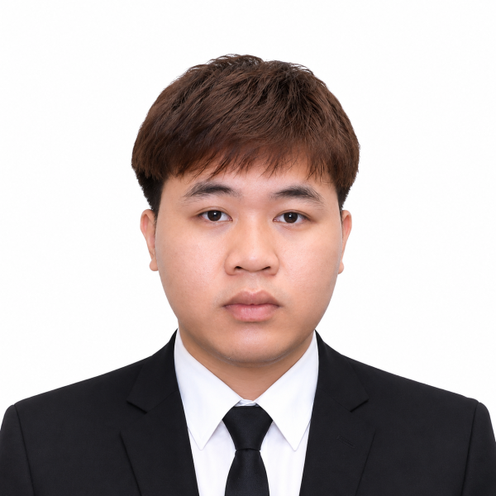
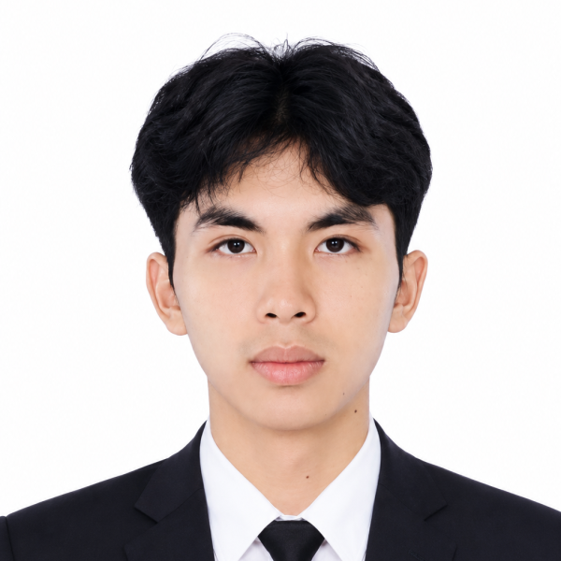
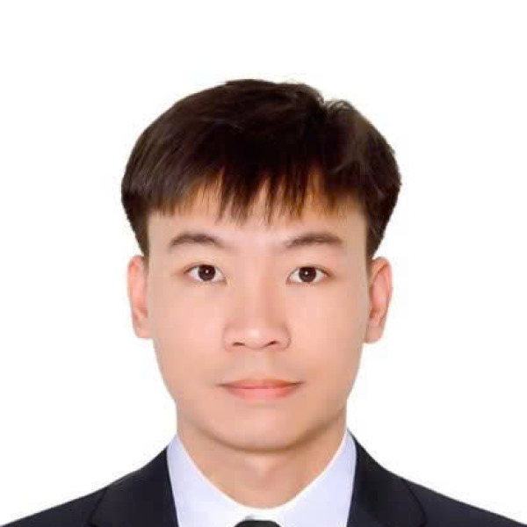
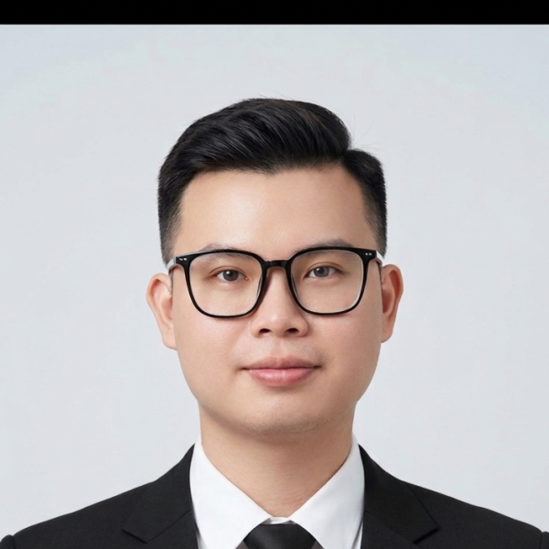
THÔNG TIN ĐỘI CHƠI
AUTOMOTIVE HACKATHON 2026
Tên đội: TEAM VIVA · 4 thành viên — phân vai phủ trọn các work-stream của kiến trúc
Việt Dương
Lê Đức Tùng
Fullstack / Android — HMI & Media
Embedded / System — VHAL & DTC
Kinh nghiệm phát triển Web & Mobile qua các domain Banking, Transportation, E-Commerce; thế mạnh JavaScript, Java, Kotlin. Phụ trách HMI cockpit trên AAOS, MediaBrowserService / MediaSession và đóng gói APK.
Sinh viên năm cuối ngành Điện tử – Viễn thông; kinh nghiệm thực tập trong lĩnh vực điện tử & IoT; sử dụng C/C++, VHDL, Python. Phụ trách tầng tín hiệu xe: CarPropertyManager ↔ VHAL (HVAC, DOOR) và DTC/UDS simulator.
Lê Công Vĩ
Ngô Văn Long
ĐỘI TRƯỞNG
Senior Backend — Agent & DevOps
AI Engineer — Voice AI & Kiến trúc
Senior Backend Engineer với kinh nghiệm cả môi trường tập đoàn lẫn startup; chuyên hệ thống scalable, high-availability, DevOps và AI. Phụ trách intent router, LLM function-calling, delivery simulator & benchmark harness.
3 năm kinh nghiệm AI tại FPT Software, Samsung SDS và VinSmart Future — các dự án LLM, Computer Vision, Speech-to-Text. Xây pipeline VAD/ASR production đạt WER <5% (Whisper/PhoWhisper, ONNX, Triton). Phụ trách voice pipeline, intent router & kiến trúc tổng.
Kịch bản demo, video & write-up: cả đội cùng thực hiện, đội trưởng điều phối — mỗi thành viên chịu trách nhiệm demo phần mình phụ trách.
Team VIVA · Proposal Vòng 1 · Digital Cockpit — Voice-Controlled Assistant
3
Notes:
Đội 4 thành viên (hợp lệ theo thể lệ: tối thiểu 2, tối đa 5). QUAN TRỌNG — Thể lệ 5.4: đội thay đổi thông tin thành viên (5 → 4) phải ĐĂNG KÝ LẠI trên website fptautomotive-hackathon.com trước 23:59 ngày 12/07/2026, sau thời điểm này không được đổi nữa.

Slide 4



BÀI TẬP LỰA CHỌN
AUTOMOTIVE HACKATHON 2026
CORE · Challenge #3 — VOICE-CONTROLLED ASSISTANT ★★★☆☆ · Simulation-based
Persona duy nhất: TÀI XẾ VAN / XE TẢI GIAO HÀNG CHẶNG CUỐI — thu hẹp câu chuyện để làm sâu, không thu hẹp phạm vi đề.
#1 Media Player
#2 Climate / VHAL
#4 DTC Monitor
Skill của trợ lý
Skill của trợ lý
Skill của trợ lý
“Phát playlist, chuyển bài” — điều khiển thật qua MediaSession
“Hạ 22 độ, quạt mức 2” — set property thật qua VHAL
“Xe có lỗi gì không?” — đọc & tóm tắt mã lỗi bằng giọng nói
Starter: Virtual USB device
Starter: Default VHAL trên AAOS
Starter: UDS / DTC default
Vì sao chọn gói này — đúng đề, đúng starter pack:
Đề chấm Coverage cho CẢ điều khiển xe LẪN kịch bản giao nhận → car control chính là các lệnh shipper dùng trong ca chạy (điều hòa, nhạc, cửa, âm lượng).
Không mock UI: hành động đi tới VHAL / MediaSession / UDS thật của starter pack → một demo end-to-end chạm cả 4 bài toán Digital Cockpit.
Team VIVA · Proposal Vòng 1 · Digital Cockpit — Voice-Controlled Assistant
4

Slide 5
VẤN ĐỀ CẦN GIẢI QUYẾT
AUTOMOTIVE HACKATHON 2026
Tài xế van / xe tải giao hàng chặng cuối — người rời mắt khỏi đường nhiều nhất mỗi ca chạy
1
Mỗi điểm giao = hàng loạt cú chạm
Check app đơn, tìm địa chỉ, gọi khách, xác nhận giao — tất cả trên màn hình điện thoại trong lúc xe đang lăn bánh.
×2
2
Trợ lý hiện có “nói được, không làm được”
Yếu tiếng Việt trong cabin ồn; chỉ trả lời thông tin chứ không điều khiển được phần cứng xe; phụ thuộc cloud — mất mạng là tê liệt.
nguy cơ va chạm khi rời mắt khỏi đường quá 2 giây
Klauer et al. 2006 · NHTSA / VTTI 100-Car Study. Chính ngưỡng 2 giây này khiến NHTSA khuyến nghị VOICE INTERFACE cho thiết bị trong xe.
3
Quy trình giao hàng chưa từng được thiết kế rảnh tay
App giao vận sinh ra cho ngón tay, không cho giọng nói — chưa có luồng nghiệp vụ nào cho phép hoàn thành chặng giao mà không cầm máy.
Team VIVA · Proposal Vòng 1 · Digital Cockpit — Voice-Controlled Assistant
5
Notes:
Citation ĐÃ VERIFY: Klauer, Dingus, Neale, Sudweeks & Ramsey (2006), 'The Impact of Driver Inattention on Near-Crash/Crash Risk' — NHTSA DOT HS 810 594: glances >2s làm tăng nguy cơ crash/near-crash ít nhất 2 lần so với lái bình thường. NHTSA driver-distraction guidelines dùng chính ngưỡng 2s và khuyến khích voice interface để giảm rời mắt.

Slide 6

Ý TƯỞNG TRIỂN KHAI
AUTOMOTIVE HACKATHON 2026
Cockpit không chờ được chạm — nó nghe tiếng Việt, hiểu, và LÀM ngay (một cách an toàn)
ELEVATOR PITCH
“Vivi ơi, chặng tiếp theo?” — trợ lý đọc địa chỉ và giờ hẹn của khách. “Hạ điều hòa 22 độ, phát nhạc” — nhiệt độ đổi THẬT qua VHAL, nhạc phát THẬT từ USB ảo, HMI cập nhật tức thì. “Xác nhận giao thành công” — trạng thái đơn cập nhật. Tất cả bằng tiếng Việt, dưới 1,5 giây, chạy được offline — và mọi lệnh đều đi qua tầng Safety Guard: xe đang lăn bánh thì cửa không mở, trẻ ngồi một mình thì lệnh nguy hiểm bị khóa.
INSIGHT CHÍNH
Bốn đề Digital Cockpit được ra như bốn ứng dụng riêng — nhưng tài xế không “mở app”, họ NÓI. Voice là lớp điều phối tự nhiên của cả cockpit: một đề làm core, ba đề làm skill thật lấy từ chính starter pack (VHAL, MediaSession, UDS) — không mock UI. Và vì đây là ô tô chứ không phải loa thông minh: LLM được quyền hiểu ngôn ngữ, nhưng không bao giờ được quyền trực tiếp chạm vào actuator — quyền thực thi thuộc về tầng Safety Guard tất định, dựa trên trạng thái xe thật.
Team VIVA · Proposal Vòng 1 · Digital Cockpit — Voice-Controlled Assistant
6

Slide 7




KIẾN TRÚC & TẬN DỤNG STARTER PACK
AUTOMOTIVE HACKATHON 2026
Một luồng end-to-end duy nhất — “tính kết dính” được thiết kế ngay từ Vòng 1:
Mic / Speaker
VAD + ASR
Intent Router
SAFETY GUARD
Skills ×4
TTS + HMI
audio in-out trên AAOS
Silero · PhoWhisper INT8 streaming
3 tầng: T0 · T1 · T2
policy engine tất định
Media · HVAC · DTC · Delivery
phản hồi giọng + UI AAOS
STARTER
TỰ XÂY
TỰ XÂY
TỰ XÂY
STARTER LÀM NỀN
TỰ XÂY
Intent Router 3 tầng: T0 grammar on-device (~20 lệnh cốt lõi, tức thì) · T1 classifier ONNX INT8 (câu nói tự nhiên) · T2 LLM cloud function-calling (câu tự do). Mất mạng: T0/T1 vẫn chạy trọn kịch bản giao hàng — cloud chỉ là phần mở rộng, không phải điểm chết.
Tận dụng 5/5 tài nguyên starter pack của vertical Digital Cockpit:
AAOS14 google trout (nền tảng ảo hóa FPT)
Audio mic/speaker pipeline
Default VHAL trên AAOS
Virtual USB device
UDS / DTC default
Emulator + repo cdc-starter theo đúng hướng dẫn BTC — đội không xây lại hạ tầng, tập trung vào giá trị mới.
Team VIVA · Proposal Vòng 1 · Digital Cockpit — Voice-Controlled Assistant
7

Slide 8


AI SAFETY GUARD — ĐIỂM KHÁC BIỆT CỦA VIVA
AUTOMOTIVE HACKATHON 2026
“Hiểu ngôn ngữ có thể xác suất — THỰC THI phải tất định.” LLM không bao giờ chạm trực tiếp vào actuator.
G1 · Khóa theo trạng thái xe
G2 · Xác nhận & tình huống đặc biệt
G3 · Rào chắn cho LLM (tầng T2)
Mọi lệnh được đối chiếu với trạng thái THẬT từ VHAL (tốc độ, số, dây an toàn) trước khi thực thi.
Hành động nhạy cảm yêu cầu xác nhận bằng giọng nói trước khi chạy.
Function whitelist + schema validation + lọc prompt-injection cho mọi câu đi qua cloud.
Ví dụ: “mở cửa” khi xe đang lăn bánh → từ chối, giải thích lý do, đề nghị thực hiện khi xe dừng hẳn.
Kịch bản trẻ em một mình trên xe: khóa các lệnh nguy hiểm từ giọng chưa xác thực, duy trì thông gió, đẩy cảnh báo tới tài xế.
LLM chỉ được ĐỀ XUẤT intent — Policy Engine tất định mới là bên quyết định thực thi.
Safety scenario pack = bộ test case CHẤM ĐƯỢC ở Vòng 2. Demo trực tiếp: ra lệnh “mở cửa” khi mô phỏng xe đang chạy → hệ thống chặn đúng và giải thích đúng. An toàn là tính năng demo được, không phải lời hứa trên slide.
Team VIVA · Proposal Vòng 1 · Digital Cockpit — Voice-Controlled Assistant
8

Slide 9
LATENCY BUDGET — CHỨNG MINH CON SỐ < 1,5 GIÂY
AUTOMOTIVE HACKATHON 2026
T_e2e = T_endpoint + T_ASR + T_NLU + T_guard + T_exec + T_render
Streaming: T_ASR ≈ RTF × chunk cuối (không phải RTF × cả câu) — điều kiện toán học để đạt trần 1,5 s do đề đặt ra.
Chặng | Dự toán | Cách kiểm chứng
Endpoint detect (VAD nhận biết nói xong) | 250–300 ms | Tham số cấu hình — đo trên laptop đội
ASR tail (streaming, INT8) | 200–350 ms | RTF từ pipeline ASR production của trưởng nhóm — đo lại trên i7-14650HX
NLU — Intent T0 / T1 | 5–50 ms | Grammar ≈ 0 ms; classifier ONNX INT8 — đo trên laptop
Safety Guard (rule tất định) | < 5 ms | Đo cùng harness
Dispatch + VHAL / MediaSession | 30–80 ms | App test trên AVD — Tuần 1 Vòng 2
HMI render | 16–50 ms | 1–3 frame — Tuần 1
TỔNG đường edge (dự toán) | ≈ 0,5–0,85 s | Biên an toàn ~2× so với trần 1,5 s
Đường cloud T2 (chỉ cho câu tự do) | 0,8–2,5 s | Tuần 2 — không nằm trong cam kết 1,5 s
Kế hoạch kiểm chứng: (1) trước nộp — đo RTF thành phần trên laptop đội · (2) Tuần 1 — benchmark harness log timestamp từng chặng trên AVD · (3) Tuần 3 — báo cáo ≥20 câu lệnh, nhiều mức nhiễu, p50 & p95, so sánh edge-only vs hybrid (đúng Output Request của đề).
Team VIVA · Proposal Vòng 1 · Digital Cockpit — Voice-Controlled Assistant
9
Notes:
Nếu kịp trước 23:59: điền số RTF đo thực (thay dải 200–350 ms bằng số đo) — thu ~10 câu lệnh tiếng Việt, chạy Silero VAD + PhoWhisper INT8 + classifier ONNX trên i7-14650HX.

Slide 10
LỘ TRÌNH VÒNG 2 · 21/07 – 10/08 (3 TUẦN)
AUTOMOTIVE HACKATHON 2026
TUẦN 1 · Dựng xương sống
TUẦN 2 · Đủ skill + Safety Guard
TUẦN 3 · Đo đạc & demo
Audio pipeline trên AVD: push-to-talk + VAD → ASR tiếng Việt (wake word “Vivi ơi” = nice-to-have)
5 lệnh T0 + 2 hành động thật (âm lượng, nhiệt độ qua VHAL)
Benchmark harness đo latency từng chặng từ ngày đầu
4 skill hoàn chỉnh + delivery flow end-to-end
Safety Guard G1–G3 + xác nhận lệnh nhạy cảm
Router 3 tầng + fallback offline + TTS phản hồi
Benchmark ≥20 câu (edge vs hybrid) + safety test pack
Video 5–7 phút + write-up kể rõ cách dùng AI (BTC cộng điểm)
Nice-to-have: barge-in, noise augmentation, theme ngày/đêm
Must-have
Nice-to-have (chỉ làm nếu kịp)
Deliverables cuối Vòng 2: Source code · Documentation · Video demo 5–7 phút · Write-up (mô tả rõ cách dùng AI, prompt, phần AI hỗ trợ hiệu quả)
Nhịp mentor CDC: tối thiểu 01 mentor/đội (FPT Automotive) · office hours Thứ 3 & Thứ 5, 19:00–20:00 · Slack #cdc-vertical — checkpoint cuối mỗi tuần.
Team VIVA · Proposal Vòng 1 · Digital Cockpit — Voice-Controlled Assistant
10

Slide 11

CAM KẾT ĐẦU RA & MỨC ĐỘ SẴN SÀNG CHO VÒNG 2
AUTOMOTIVE HACKATHON 2026
Khớp 1-1 Output Requests của đề
Thiết kế bám sẵn barem Vòng 2 (100đ)
Voice demo ≥5 lệnh car control (cửa, âm lượng, media, điều hòa) — HMI đổi trạng thái ngay
Ý tưởng & insight · 25đ — insight nối 4 đề + persona tài xế giao hàng cụ thể, dễ hiểu
Delivery voice flow end-to-end: chặng kế tiếp → trạng thái đơn → xác nhận giao, rảnh tay 100%
Tính kết dính · 20đ — một luồng end-to-end: voice → guard → VHAL/Media/DTC → HMI
Chất lượng thực thi · 20đ — benchmark harness + safety test pack từ Tuần 1, demo chạy lại được
Latency benchmark ≥20 câu — so sánh edge-only vs hybrid, báo p50/p95
Tận dụng nền tảng · 15đ — dùng 5/5 tài nguyên starter pack, không xây lại hạ tầng
Sơ đồ kiến trúc ASR → NLU → dispatcher → vehicle + extension points cho intent mới
Tài liệu — README · 10đ — video 5–7 phút + write-up câu chuyện AI ngắn gọn
Working APK cài & chạy trên AAOS AVD (Android Automotive OS)
Hiểu khách hàng · 10đ — doanh nghiệp giao vận / fleet — chi phí edge-first thấp, triển khai được
Team VIVA · Proposal Vòng 1 · Digital Cockpit — Voice-Controlled Assistant
11

Slide 12


TẦM NHÌN CỦA ĐỘI — NẾU ĐI TIẾP SAU HACKATHON
AUTOMOTIVE HACKATHON 2026
Phục vụ ai
Doanh nghiệp giao vận & fleet last-mile cần quy trình rảnh tay an toàn cho tài xế; OEM / Tier-1 muốn trợ lý tiếng Việt thực sự điều khiển xe mà không thêm phần cứng.
Vì sao đáng làm tiếp
Intent framework mở: thêm skill (đỗ xe, OTA, coaching từ DMS) không đụng core. Dữ liệu giọng Việt trong cabin ồn là lợi thế khó sao chép. Hướng cross-vertical: DTC → SOVD (Vehicle Middleware), coaching → CCS — có tiêu chí cộng điểm riêng theo thể lệ.
Bước tiếp theo
Kiểm thử với nhiễu cabin thật; mở rộng bộ lệnh; đo thời gian hoàn thành tác vụ so với thao tác chạm truyền thống.
Vòng 1 không bắt buộc business model chi tiết — để mở là được.
Team VIVA · Proposal Vòng 1 · Digital Cockpit — Voice-Controlled Assistant
12

Slide 13
CẢM ƠN BAN GIÁM KHẢO!
TEAM VIVA — Vietnamese In-Vehicle Assistant
Sẵn sàng build trên Virtual Development Platform từ 21/07/2026 — cùng mentor CDC.
Đội trưởng: Ngô Văn Long — AI Engineer
longnv3008@gmail.com · 0348 006 898
linkedin.com/in/longnv3008 · github.com/longnv3008
Notes:
Trước khi nộp: upload PPTX (+ bản PDF dự phòng) lên Drive, bật 'Anyone with the link – Viewer', dán link vào mục 9 của form. LƯU Ý THỂ LỆ 5.4: đội đổi từ 5 xuống 4 thành viên → phải đăng ký lại thông tin thành viên trên website trước 23:59 hôm nay.

